Slide 1
БАЗЫ ДАННЫХ
Лекция 15 Триггеры

Slide 2
Триггер
Триггер - специальный вид хранимых процедур, выполняющихся при событиях базы данных

Slide 3
Триггер
Имя
Действие
Исполнение
Имя триггера - максимум 128 символов

Slide 4
Триггер
DML-триггеры
DDL-триггеры

Slide 5
DML-триггеры
Создаются для таблицы или представления
Реагируют на события INSERT, DELETE, UPDATE

Slide 6
Триггер
CREATE TRIGGER
[ schema_name. ] trigger_name
ON { table_name | view_name }
[ WITH dml_trigger_option [,...] ]
{ FOR | AFTER | INSTEAD OF }
{ [ NSERT ] [,] [ UPDATE ] [,] [ DELETE ] }
[ WITH APPEND ]
{ AS sql_statement |
EXTERNAL NAME method_name }

Slide 7
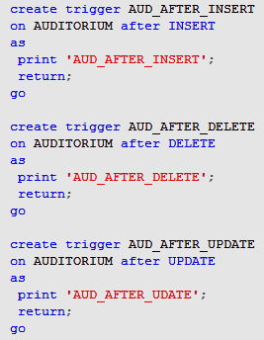
DML-триггеры

Slide 8
Таблицы deleted и inserted
Две специальные виртуальные таблицы
deleted — содержит копии строк, удаленных из таблицы
inserted — содержит копии строк, вставленных в таблицу
Структура этих таблиц эквивалентна структуре таблицы, для которой определен триггер

Slide 9
Таблицы deleted и inserted
Таблица deleted – в инструкции CREATE TRIGGER указывается DELETE или UPDATE
Таблица inserted – в инструкции CREATE TRIGGER указывается INSERT или UPDATE

Slide 10
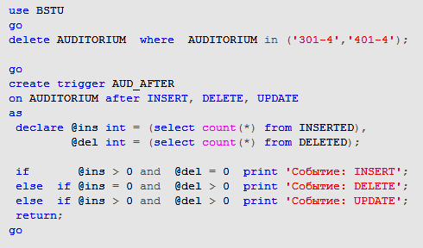
DML-триггеры

Slide 11
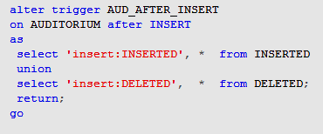
DML-триггеры

Slide 12
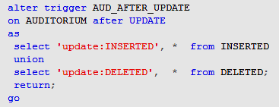
DML-триггеры

Slide 13
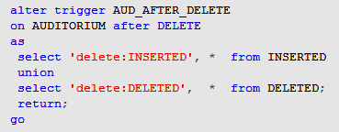
DML-триггеры

Slide 14
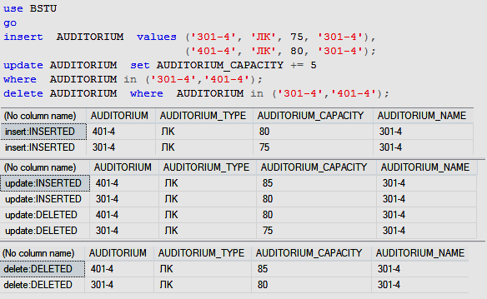

Slide 15
DML-триггеры
AFTER-триггеры
INSTEAD OF-триггеры

Slide 16

AFTER-триггеры
Триггеры AFTER можно создавать только для базовых таблиц
Можно использовать для:
  создания журнала аудита действий в таблицах базы данных
  реализации бизнес-логики
  принудительного обеспечения ссылочной целостности

Slide 17
AFTER-триггеры
AFTER-триггеры - триггеры уровня оператора
Выполняются по одному разу для каждого оператора
Выполняются после наступления события

Slide 18
AFTER-триггеры
AFTER-триггер вызывается после выполнения активизирующего его оператора
Если оператор нарушает ограничение целостности, то возникшая ошибка не допускает выполнения этого оператора и соответствующих триггеров

Slide 19
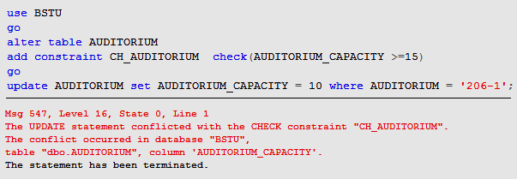
AFTER-триггеры

Slide 20
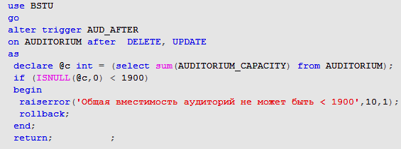
AFTER-триггеры - транзакция

Slide 21
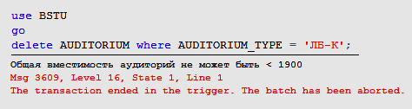
AFTER-триггеры - транзакция

Slide 22
INSTEAD OF-триггеры
Триггеры уровня оператора
Выполняются по одному разу для каждого оператора
Выполняются вместо операции - сама операция не выполняется

Slide 23
INSTEAD OF-триггеры
Всегда использует таблицы inserted и deleted
Выполняется после создания таблиц inserted и deleted
Выполняется перед выполнением проверки ограничений целостности или каких-либо других действий
INSTEAD OF можно создавать для таблиц и для представлений - выполняется вместо выполнения любых действий с любой таблицей

Slide 24
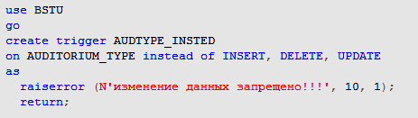
INSTEAD OF-триггеры

Slide 25
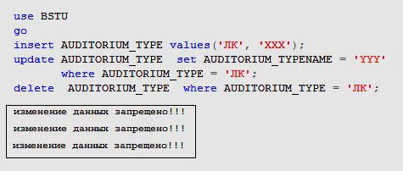
INSTEAD OF-триггеры

Slide 26
INSTEAD OF-триггеры
Ограничения на столбцы:
вычисляемые
с типом данных TIMESTAMP
со свойством IDENTITY

Slide 27
INSTEAD OF-триггеры
Не могут вызываться рекурсивно (если в триггере сработает операция, снова вызвавшая работу триггера)
Если образуется рекурсия вызовов триггеров, то будет сделана попытка выполнить оператор

Slide 28
Право на создание триггера
Владелец базы данных
Администратор DDL
Владелец таблицы, для которой определяется триггер
Это разрешение не может передаваться

Slide 29
Порядок DML-триггеров
Можно указать порядок выполнения для нескольких триггеров
sp_settriggerorder () имеет параметр @order:
  first — указывает, что триггер является первым триггером AFTER, выполняющимся для действия
  last — указывает, что триггер является последним триггером AFTER, выполняющимся для действия
  none — отсутствует порядок выполнения (чтобы выполнить сброс)
Остальные триггеры выполняются в неопределенном порядке

Slide 30
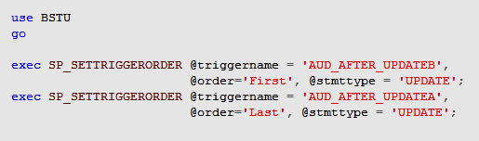
Порядок DML-триггеров

Slide 31
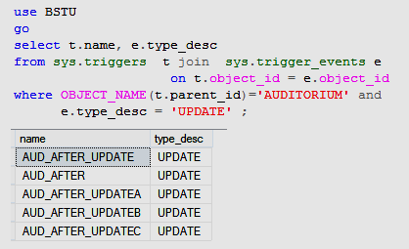
Представления каталога

Slide 32
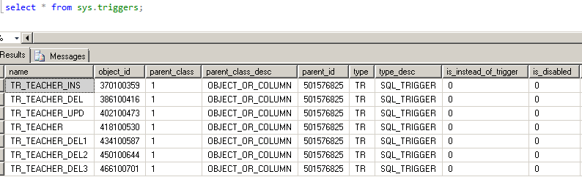
sys.triggers

Slide 33
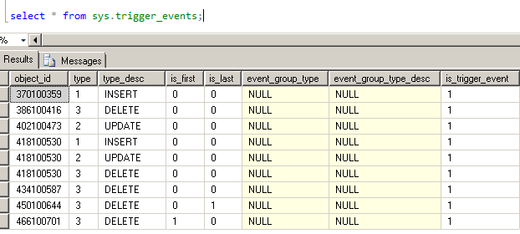
sys.trigger_events

Slide 34
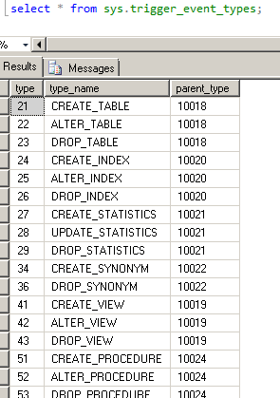
sys.trigger_event_types

Slide 35
Порядок DML-триггеров
Если для таблицы или представления созданы INSTEAD OF и AFTER-триггеры, реагирующие на одно и то же событие, то выполняется только INSTEAD OF- триггер

Slide 36
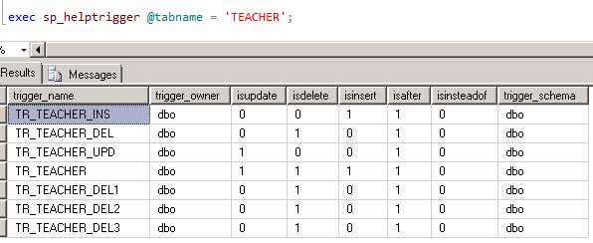
Порядок DML-триггеров
sp_helptrigger

Slide 37
DDL-триггеры
CREATE TRIGGER
[ schema_name. ] trigger_name
ON { ALL SERVER | DATABASE }
[ WITH { ENCRYPTION | EXECUTE AS clause_name ]
{ FOR | AFTER }
{ event_group | event_type | LOGON }
AS { batch | EXTERNAL NAME method_name }

Slide 38
DDL-триггеры
триггеры уровня сервера (ALLSERVER)
триггеры уровня базы данных (DATABASE)

Slide 39
Триггеры уровня сервера
Триггеры уровня сервера обрабатывают события сервера СУБД:
  Создание объектов сервера
  Изменение объектов сервера
  Удаление объектов сервера
  Подключение к серверу

Slide 40
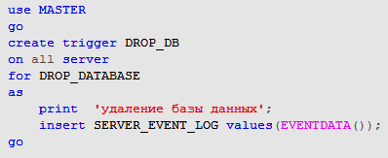
DDL-триггеры

Slide 41
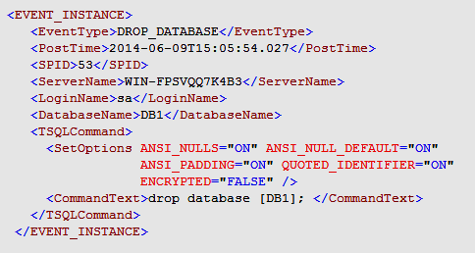
Eventdata

Slide 42
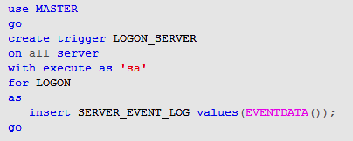
Logon

Slide 43
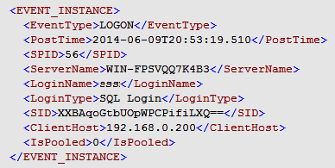
Logon

Slide 44
Триггеры уровня базы данных
Триггеры уровня базы данных – обработка событий, происходящих в рамках базы данных

Slide 45
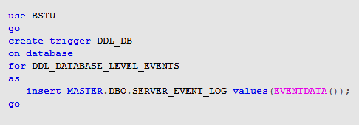
Триггеры уровня базы данных

Slide 46
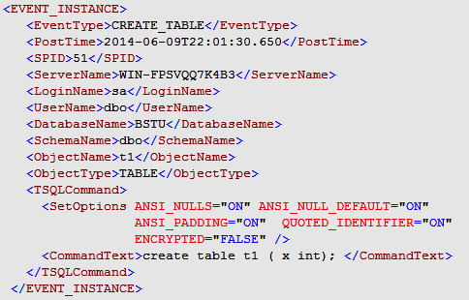
Триггеры уровня базы данных

Slide 47
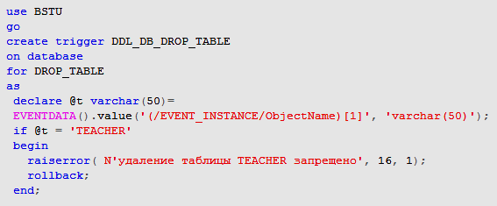
Триггеры уровня базы данных

Slide 48
Уровень 1 | Уровень 2 | Уровень 3
DDL_ EVENTS | DDL_ DATABASE_ LEVEL_ EVENTS | ALTER_INSTANCE
 |  | DDL_DATABASE_SECURITY_EVENTS
 |  | DDL_DEFAULT_EVENTS
 |  | DDL_FUNCTION _EVENTS
 |  | DDL_PROCEDURE_EVENTS
 |  | DDL_SYNONYM_EVENTS
 |  | DDL_TABLE_VIEW_EVENTS
 |  | DDL_TYPE_EVENTS
 |  | RENAME
 | DDL_ SERVER_ LEVEL_ EVENTS | DLL_DATABASE_EVENTS
 |  | DLL_ENDPOINTS_LEVEL
 |  | DLL_EVENT_SESSION_EVENTS
 |  | DLL_MESSAGE_EVENTS

Slide 49
Вопросы?

